Slide 1
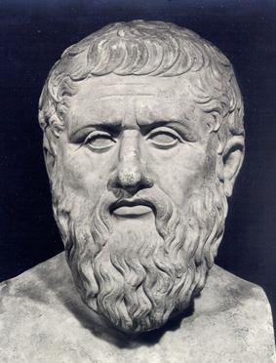
Plotino
(205-270) d.C.
Nacido en el Egipto helenístico

Slide 2
Biografía
Estudió filosofía en Alejandría
Fue discípulo de Ammonio Saccas
Enseñanza en la admiración al pensamiento platónico y neo-pitagórico.
Tomó contacto con el pensamiento Indio y persa.
En el 244 se estableció en Roma y fundó su propia escuela.

Slide 3
La eScuela de Plotino
Dominaba la reflexión filosófica orientada al perfeccionamiento interior y la elevación del espíritu
La escuela era frecuentada por diversos grupos sociales quienes acudían por consultas
Sus lecciones estaban abiertas a todos los públicos

Slide 4
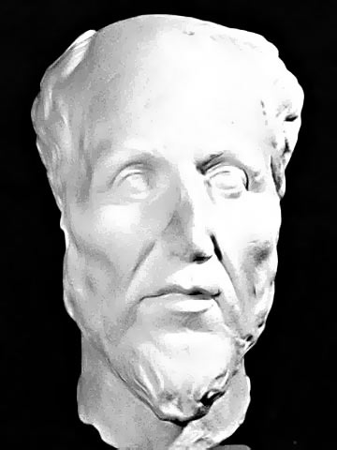
Plotino como filósofo
Fue el Neoplatónico más importante
Es considerado como Neoplatónico místico

Slide 5
¿Qué es el neoplatonismo?
Una reacción greco-latina
Dio lugar a un movimiento filosófico
Lleva a
La invasión de la nueva y creciente fe cristiana
Basado en los pensamientos de Platón y heterogéneo en sus componentes
Su sede surgió en Alejandría ya que allí se cruzaban diversas culturas

Slide 6
Neoplatonismo de plotino
Reminiscencia del pensamiento de de Platón
Ampliado y completado en ciertos puntos
Parte de una visión religiosa y del problema metafísico, es decir basada en Dios y en el alma

Slide 7
Plotino como filósofo
Su doctrina responde a la demanda de espiritualidad y universalismo propia de la época a través de una síntesis del racionalismo griego y el pensamiento oriental
Él quería enseñar al ser humano a desligarse de este mundo para reunirse con lo divino
Su discurso es metafísico

Slide 8
LA PRINCIPAL TEORÍA DE PLOTINO
Como los primeros filósofos, empieza a buscar la realidad originaria.
Lo concibe de un modo religioso y lo llama el uno.

Slide 9
El uno
Sólo se puede decir que es un principio activo y causa de cuanto existe.
Es causa de las cosas por emanación, sin perder su plenitud
Al igual que la luz del sol, El Uno produce las cosas de su propio ser en estratos

Slide 10
Los estratos son:
El espíritu
El alma
La materia

Slide 11
El espíritu
Es una especie de imagen o duplicación del uno

Slide 12
El alma
CON UNA ESPECIE DE EGOÍSMO CON TENDECIA A CENTRARSE EN SI MISMO
LA CONTEMPLACIÓN ES SU ACTIVIDAD ESENCIAL
ES PURA ENERGÍA,
ACTIVIDAD

Slide 13
La materia
Es lo ajeno al espíritu, algo informe, origen del mal y de la fealdad, principio ciego y opaco de imitación.
Esto origina por enfriamiento y la distancia, la imperfección y la debilidad de las cosas.

Slide 14
Cual es el objetivo del ser humano
Los seres materiales poseen unas tendencias que las impulsan hacia la imitación de la idea que ha servido para su formación
A través de una purificación ascética el alma puede elevarse hasta la unión mística con el uno

Slide 15
Plotino propone tres formas para purificarse:
Ascetismo que brota del amor y mata la tendencia material
La filosofía, que hace ver en cosas concretas ideas eternas
Arte, que embellece la materia afeada por su ausencia del uno.

Slide 16
SU OBRA PRINCIPAL -Enéadas-
Es una recopilación de 54 tratados ordenados en seis grupos de nueve
Esta recopilación es considerada uno de los tratados más sólidos del mundo antiguo.

